Slide 1
配套书本
《疯狂Spring Cloud微服务架构实战》

Slide 2
第6讲 第一个Ribbon程序

Slide 3
Ribbon简介
负载均衡框架，支持可插拔式的负载均衡规则
支持多种协议，如HTTP、UDP等
提供负载均衡客户端

Slide 4
Ribbon子模块
ribbon-core
ribbon-eureka
ribbon-httpclient

Slide 5
负载均衡器组件
一个负载均衡器，至少提供以下功能：
要维护各个服务器的IP等信息
根据特定逻辑选取服务器
为了实现基本的负载均衡功能，Ribbon的负载均衡器有三大子模块：
Rule
Ping
ServerList

Slide 6
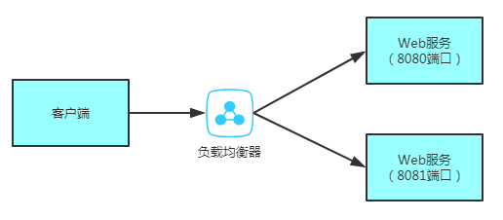
第一个Ribbon程序

Slide 7
实现第一个Ribbon程序
编写服务
编写客户端

Slide 8
配置Ribbon
配置格式：client.nameSpace.property=value

